Slide 1
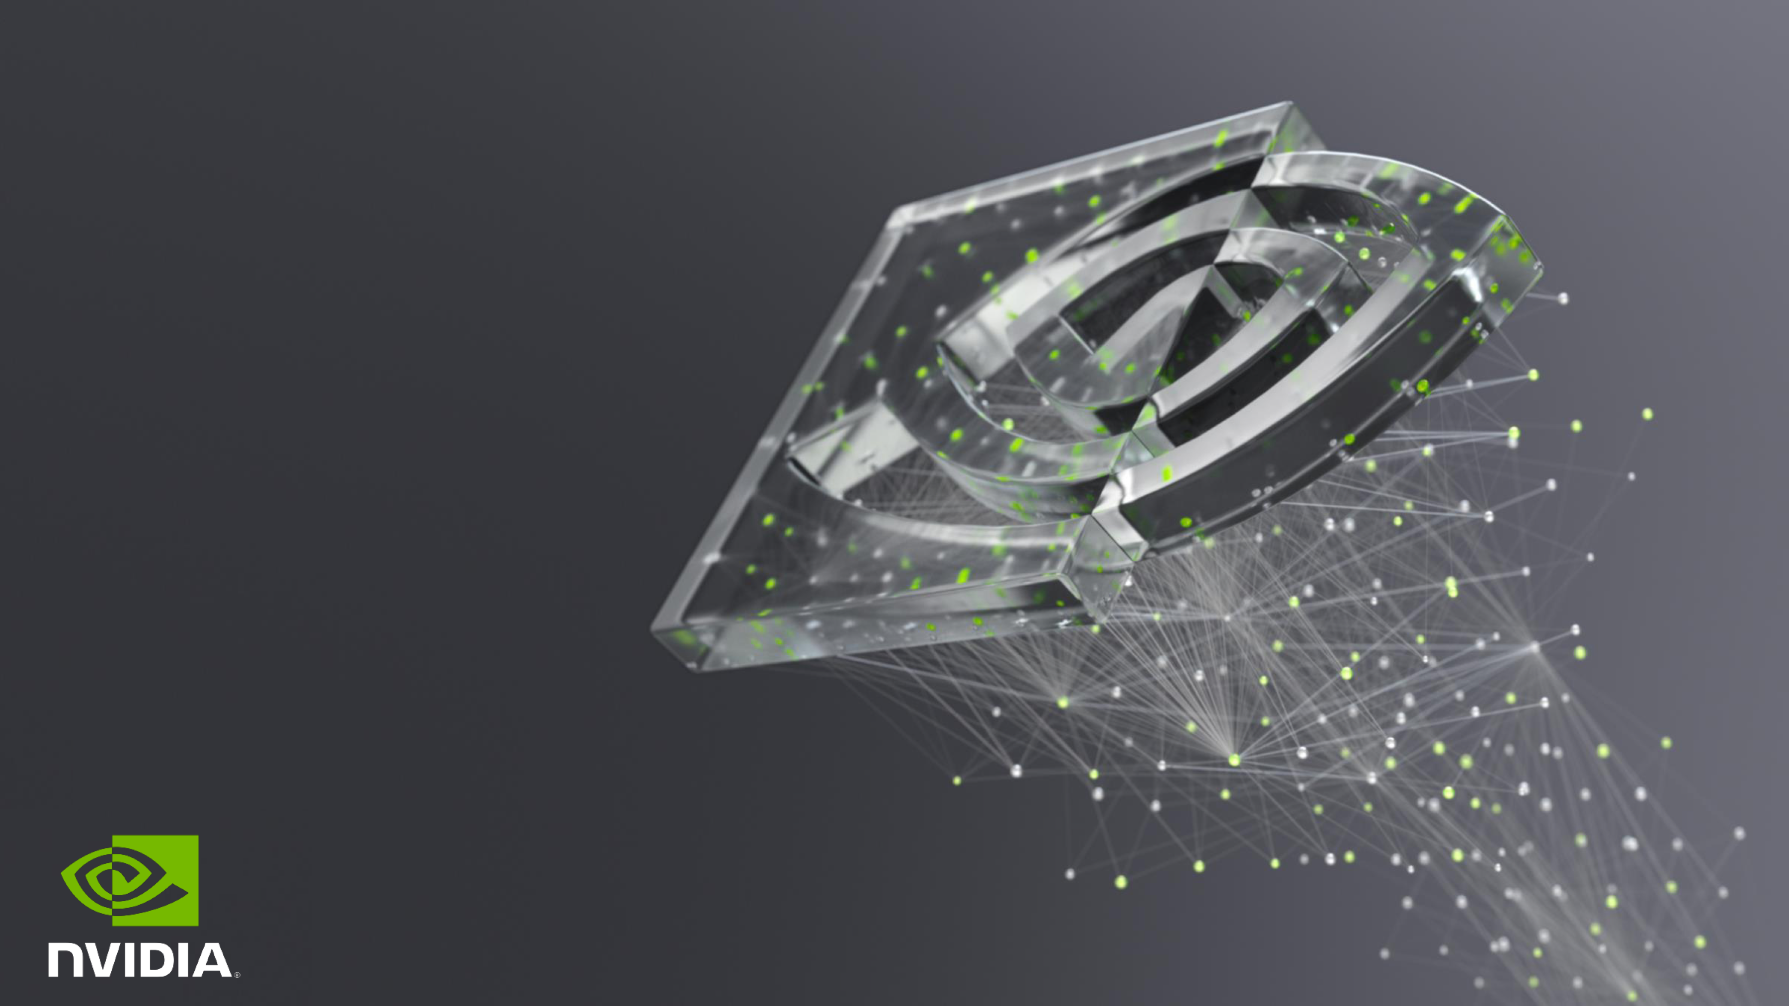

大模型系列 – 集合通信库
Double Binary Tree
双二叉树
ZOMI

Slide 2
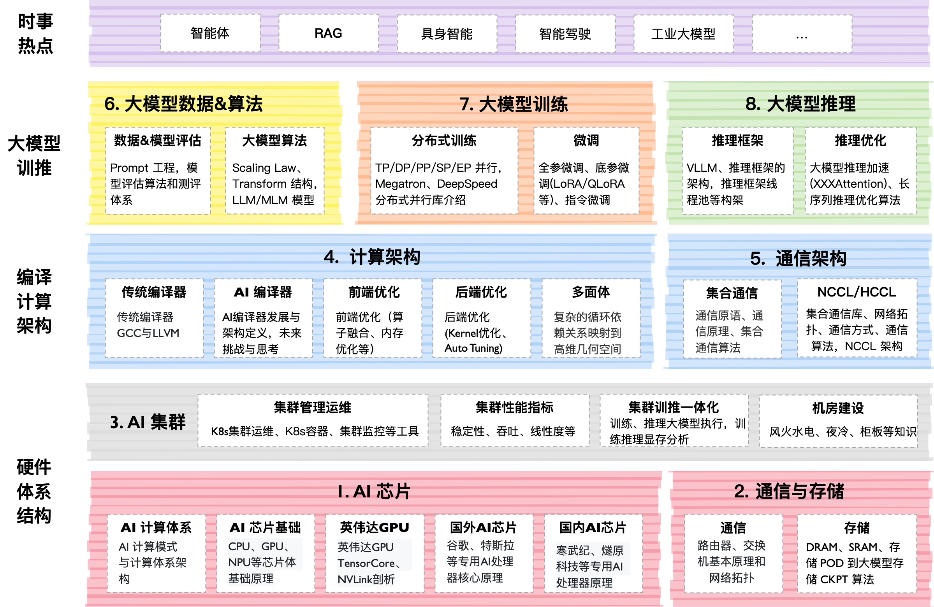

Slide 3
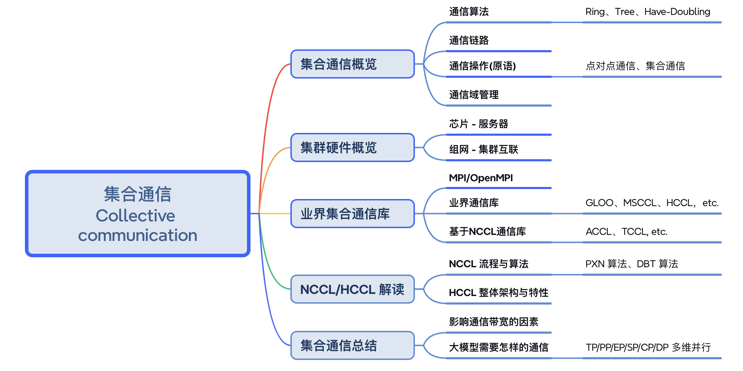
思维导图 XMind

Slide 4
Question
英伟达的 NCCL 说自己在大规模GPU 集群训练大模型，通信上使用了双二叉树（Double Binary Tree），那么，DBT 是什么？跟我们了解到的 Ring-All Reduce 有什么区别？

Slide 5
01. Ring 算法
Flat ring

Slide 6
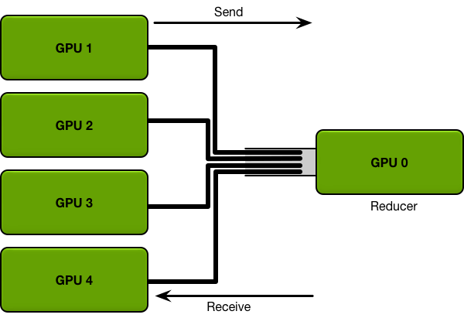
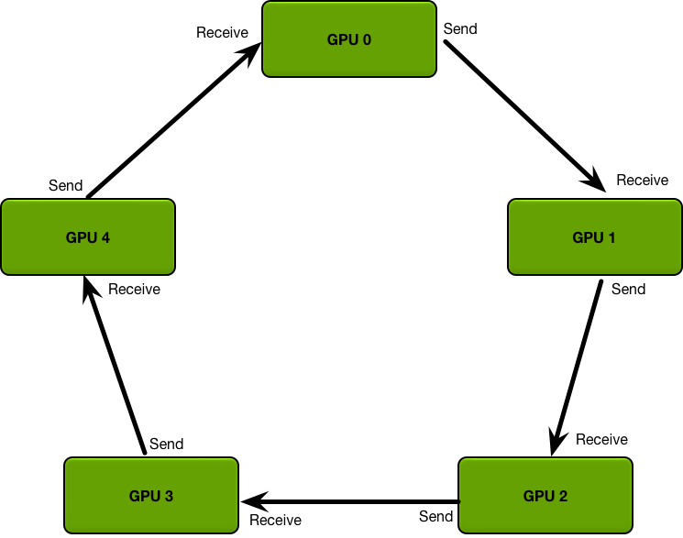
Baidu All-Reduce：节点间分布式训练场景
使用 Ring 方式 all reduce 算法提高大 Message 传输效率 （2017）
使用 MPI-Send 和 MPI receive 点到点通信接口实现 all reduce 操作；
效果：减少GPU间传输时间， OpenMPI 在多 GPU 下效率提升。

Slide 7
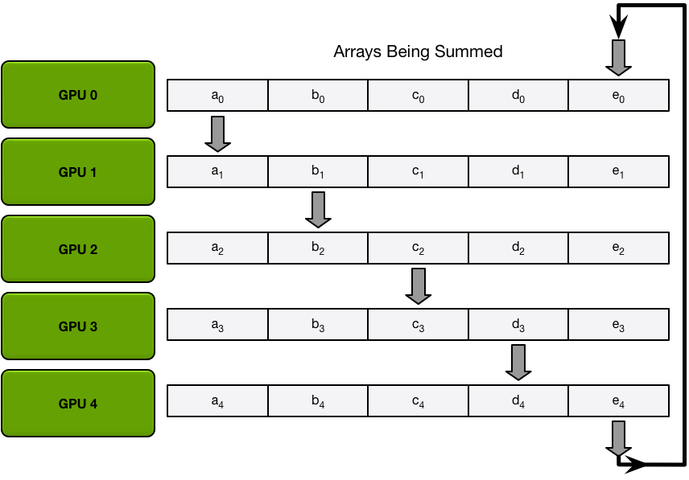
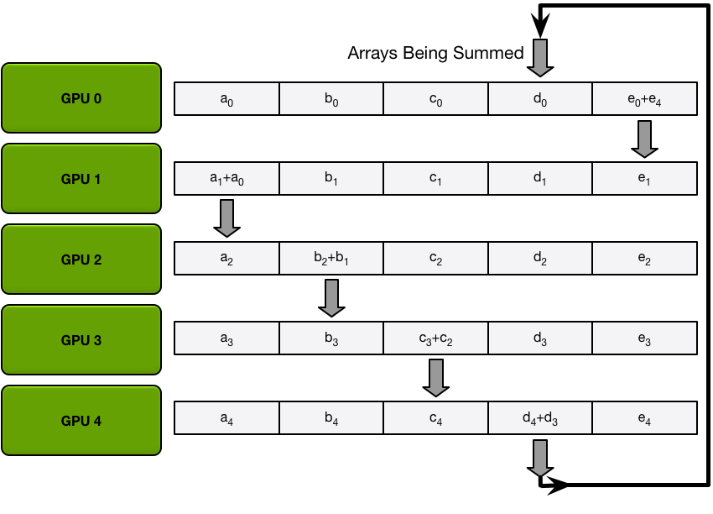
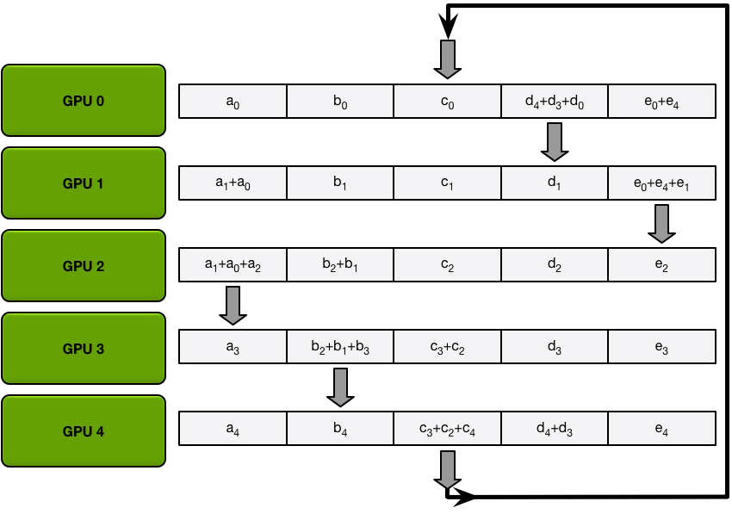
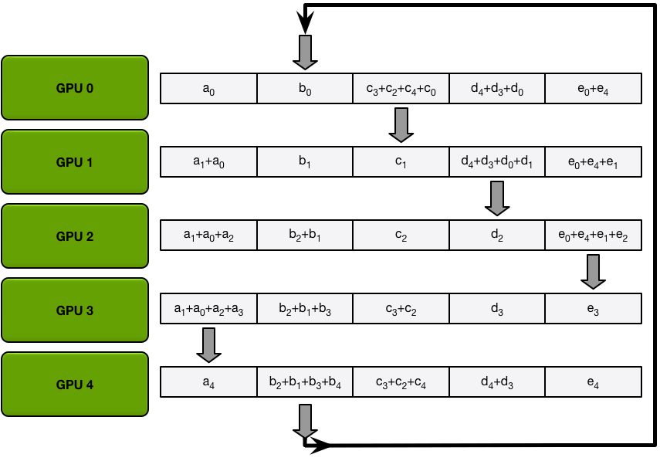
Baidu All-Reduce：节点间分布式训练场景
Data transfers in the first iteration of scatter-reduce
Scatter-reduce data transfers (iteration 1)
sums after the first iteration of scatter-reduce is complete
Scatter-reduce data transfers (iteration 2)
Scatter-reduce data transfers (iteration 3)
Scatter-reduce data transfers (iteration 4)

Slide 8
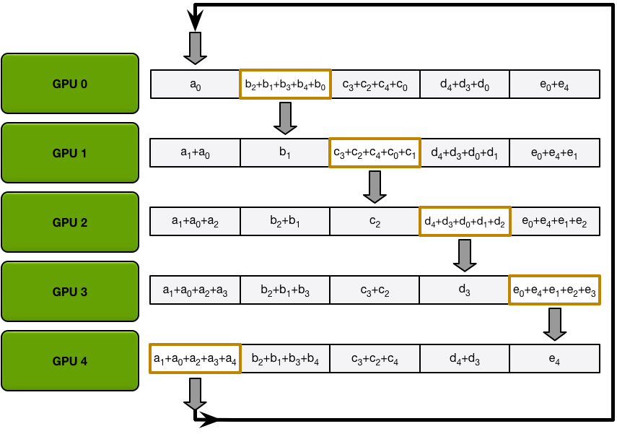
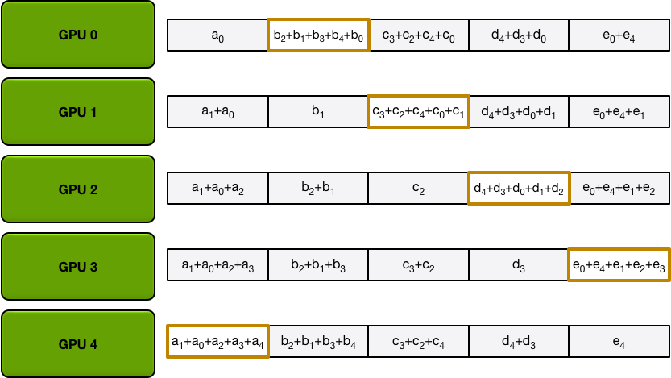
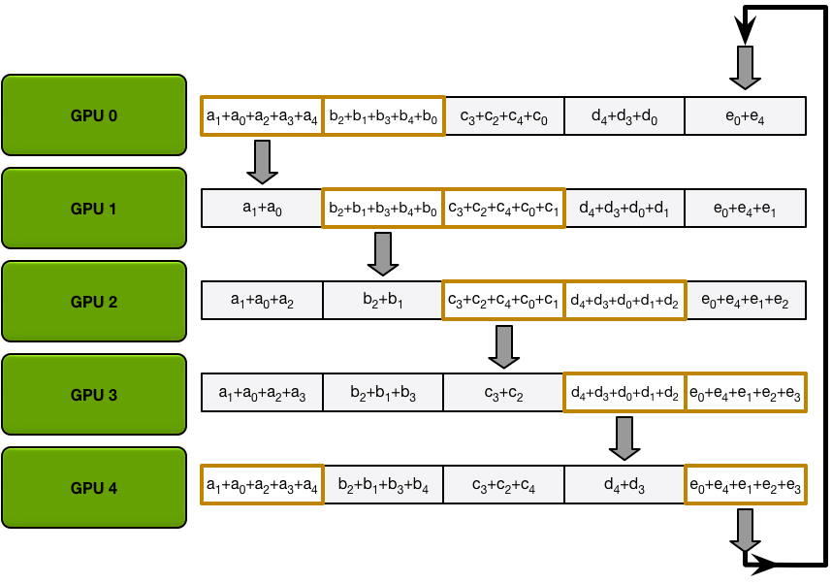
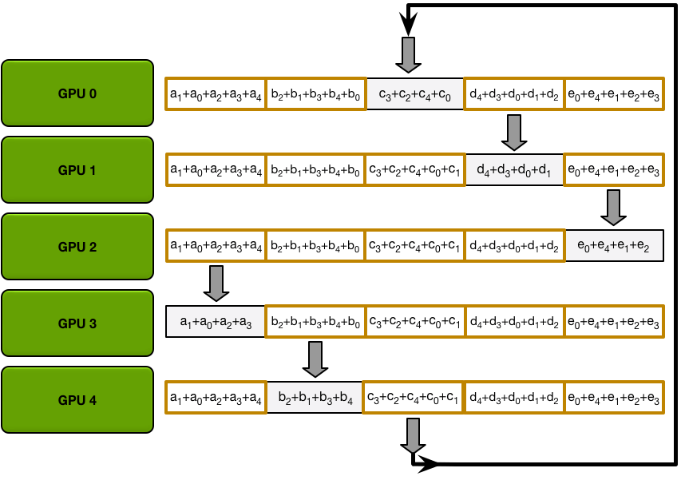
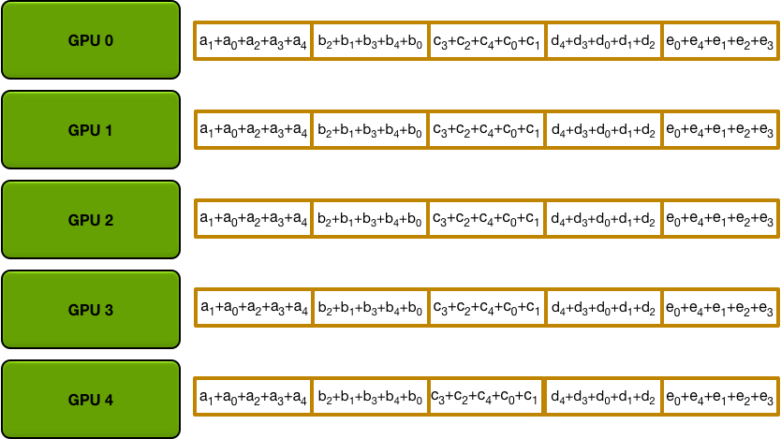
Baidu All-Reduce：节点间分布式训练场景
Final state after all scatter-reduce transfers
Data transfers in the first iteration of the AllGather
AllGather data transfers (iteration 1)
AllGather data transfers (iteration 2)
AllGather data transfers (iteration 4)
Final state after all AllGather transfers

Slide 9
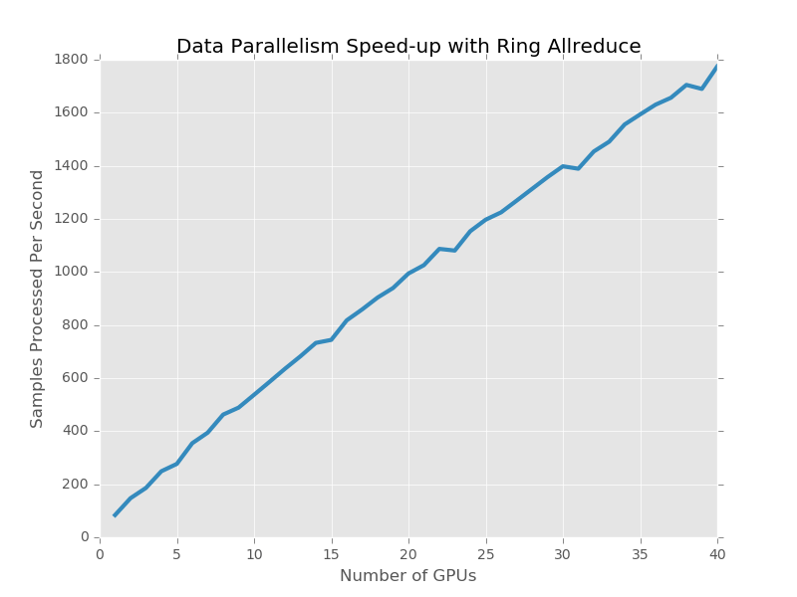
Baidu All-Reduce：节点间分布式训练场景
$$Data Transferred=2\left(N−1\right)K/N$$
3 亿参数 LLM 训练每秒处理的样本数量与 GPU 数量成线性比例

Slide 10



集合通信原语的含义
https://space.bilibili.com/517221395/channel/collectiondetail?sid=3130927

Slide 11
02. 分层环算法
Hierarchical Rings

Slide 12
Question
Ring 算法这么香？NV 都引入 NCCL2.X 版本了，为什么还需要介绍 DBT 算法呢？

Slide 13
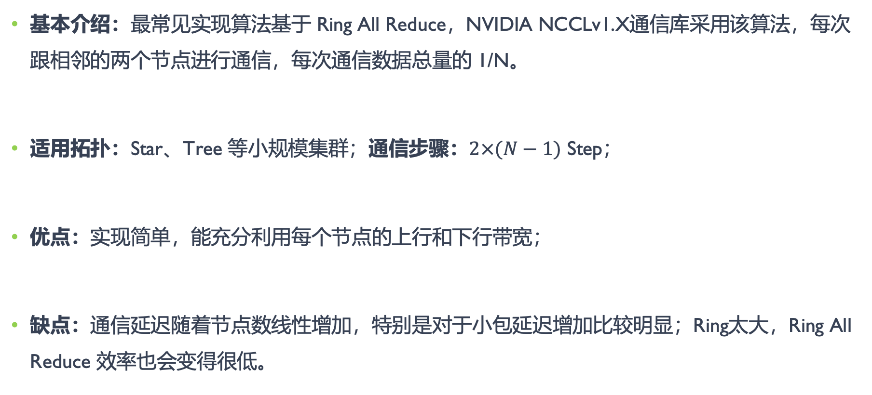
Ring 算法不足
基本介绍：最常见实现算法基于 Ring All Reduce，NVIDIA NCCLv1.X通信库采用该算法，每次跟相邻的两个节点进行通信，每次通信数据总量的 1/N。
适用拓扑：Star、Tree 等小规模集群；通信步骤：$2×(N−1)$ Step；
优点：实现简单，能充分利用每个节点的上行和下行带宽；
缺点：通信延迟随着节点数线性增加，特别是对于小包延迟增加比较明显；Ring太大，Ring All Reduce 效率也会变得很低。

Slide 14
引入 Tree 算法
All reduce 操作用于对多个 GPU 上的梯度求和，通常使用环 Ring 来实现全带宽。环的随着训练任务中使用的 GPU 个数增加，ring all-reduce 延迟会线性增长；
开始出现大规模分布式并行实验，采用分层的二维环算法（Hierarchical Rings）取代了扁平环（Flat Ring），以获得更好的带宽，同时降低延迟。
分层环仍然为了解决这个问题，NCCL 2.4 版本引入了 tree 算法，即 double binary tree；2.4 版本后，NCCL 同时具备 Tree 和 Ring 算法；

Slide 15
03. 朴素二叉树
Native binary Tree

Slide 16
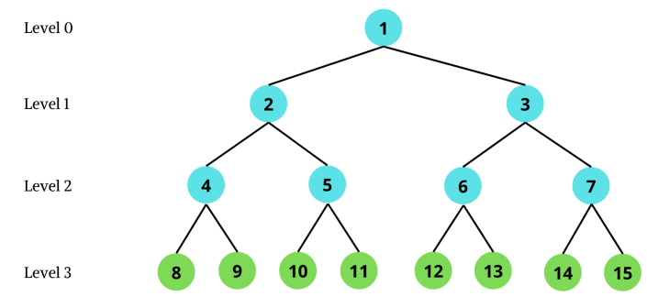
朴素二叉树
朴素二叉树（Native binary Tree）算法将所有 NPU 节点构造成一棵二叉树，支持 broadcast，reduce，前缀和。

Slide 17
朴素二叉树
假设 root 节点要 broadcast 一个消息 M 给所有 NPU 节点，root 会将 M 发送给他的子节点，其他所有节点收到消息 M 后再发送给子节点，叶节点因为没有子节点，所以叶结点只会接收 M。

Slide 18
朴素二叉树怎么做并行？
将 M 切分为 k 个 block，从而充分利用网络带宽（Stream 数），进行可以流水线并行起来。

Slide 19
Question
朴素二叉树的问题在哪里呢？叶节点只接收 & 不发送数据，因此只利用了带宽的一半。

Slide 20
04. 双二叉树
double Binary Tree

Slide 21
MPI 引入 Double Binary Tree 算法
双二叉树于 2009 年在 MPI 中引入double binary tree算法，具有结合广播和归约操作的全带宽（可以组合成一个 allreduce，先执行归约，然后执行广播）和对数延迟的优势，使得在小型和中型操作上具有良好的性能。

Slide 22
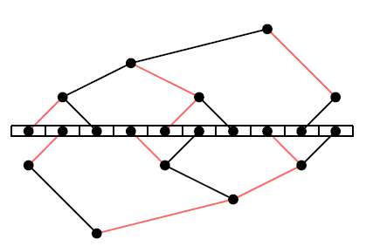
Double Binary Tree 算法介绍
假设一共有N个节点，MPI会构建两个大小为N的树T1和T2，T1的中间节点在T2中是叶节点，T1和T2同时运行，各自负责消息M的一半，这样每个节点的双向带宽可以都被利用到。以十台机器为例，构建出的结构如下：

Slide 23
Double Binary Tree 算法介绍
T1的构建方式下边会介绍，T2的构造有两种方式，一种是shift，将rank向左shift一位，比如rank10变成rank9，然后通过和T1一样的方式构造，这种构造方式下T1和T2的树结构完全一致；另外一种是mirror，将rank号镜像一下，比如rank0镜像为rank9，这种构造方式下T1和T2树结构是镜像对称的，不过mirror的方式只能用于机器数为偶数的场景，否则会存在节点在两棵树中都是叶节点。

Slide 24
Double Binary Tree 算法特点
不会有节点在T1和T2中连到父节点的边的颜色相同，比如node A在T1中通过红色的边连到父节点，那T2中A一定通过黑色的边连到父节点。
不会有节点连到子节点的边颜色相同，比如node A在T1中是中间节点，如果A通过红色的边连到左子节点，那么A一定通过黑色的边连到右子节点

Slide 25
Double Binary Tree 算法收益
就有了两棵树的工作流程，在每一步中从父节点中收数据，并将上一步中收到的数据发送给他的一个子节点，比如在偶数步骤中使用红色边，奇数步骤中使用黑色边，这样的话在一个步骤中可以同时收发，从而利用了双向带宽。

Slide 26
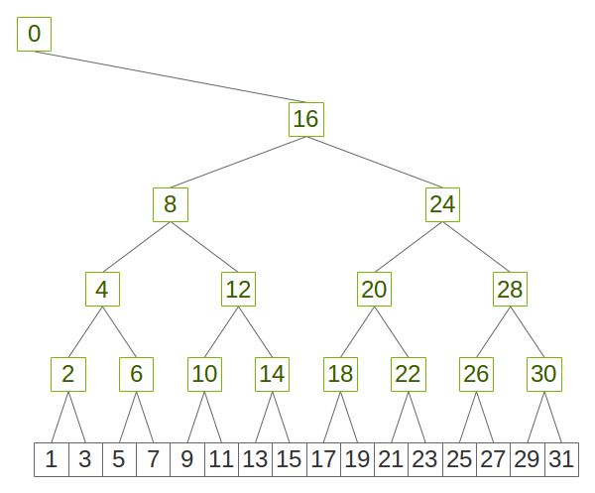
英伟达 Double Binary Tree 算法
在 NCCL 中，我们使用一种易于实现的最大化局部性的模式来构建二叉树：

Slide 27
英伟达 Double Binary Tree 算法
特性：二叉树中一半或更少的等级是节点，一半（或更多）的等级是叶子。因此，我们可以为每个二叉树构建第二棵树，使用叶子作为节点，反之亦然。可能有一个等级在两棵树上都是叶子，但没有等级在两棵树上都是节点。

Slide 28
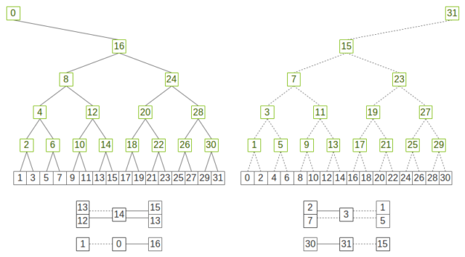
英伟达 Double Binary Tree 算法
通过翻转树来反转节点和叶子，从而构建双二叉树。nccl中的tree只用于节点之间，节点内是一条链

Slide 29
英伟达 Double Binary Tree 算法效果
如果将这两棵树叠加起来，除了根等级只有一个父级和一个子级外，所有等级都有两个父级和两个子级。如果我们使用这两棵树中的每一棵树来处理一半的数据，则每个等级最多会接收一半的数据两次，发送一半的数据两次，在发送/接收数据方面与环一样优化。

Slide 30
05. 效果 &
环和树的选择

Slide 31
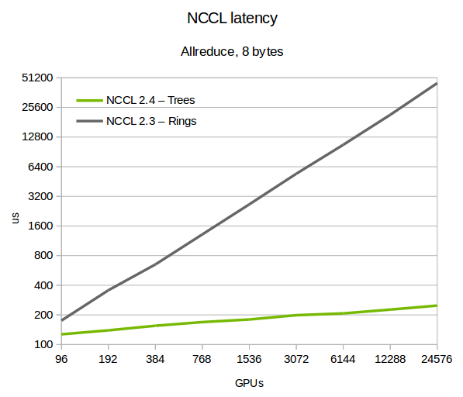
最多有 24,576 个 GPU。如图 3 所示，使用树可以显著改善延迟。与环的差异随着规模的扩大而增大，在 24k GPU 上最高可提高 180 倍。
我们确认系统使用双二叉树可保持全带宽。在规模上，当我们在 InfiniBand 结构中跨越 L3 交换机时，带宽会略有下降，我们认为这是由于 NCCL 通信模式和 InfiniBand 路由算法之间的效率低下造成的。

Slide 32
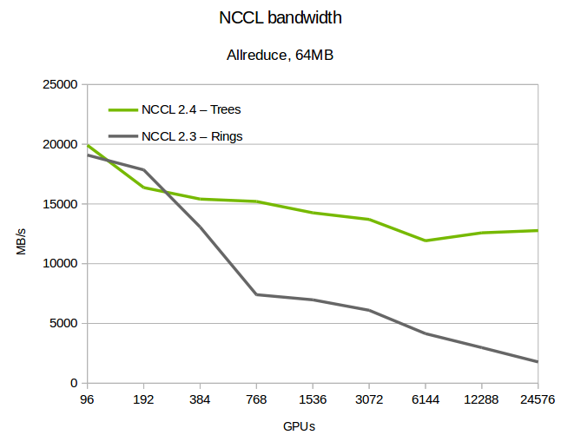
由于树的初始延迟较小，即使在带宽有限的情况下，树仍然显示出明显的优势。但是，当该模式导致带宽更大时，NCCL 会自动切换回环。

Slide 33
ring和tree的选择
主体思想很简单，对于用户传入的nBytes长度数据，总耗时time = latency + nBytes / algo_bw，其中algo_bw为算法带宽，基础总线带宽为busBw，就是每个channel的带宽乘channel数，然后会根据实测的数据对带宽进行一些修正，比如tree场景会乘0.9。然后计算算法带宽，tree的话会除以2，因为上行一次，下行一次相当于发送了两倍的数据量，ring的话会除以2 * (nranks - 1) / nranks，原因见第十一节。latency计算不再赘述，最后将计算出的每种协议和算法的带宽延迟保存到bandwidths和latencies。当用户执行allreduce api的时候会通过getAlgoInfo计算出每种算法和协议组合的执行时间，选出最优的。

Slide 35
参考资料
https://blog.csdn.net/KIDGIN7439/article/details/135102930
https://developer.nvidia.com/blog/massively-scale-deep-learning-training-nccl-2-4/
Baidu Allreduce https://github.com/baidu-research/baidu-allreduce
Horovod https://github.com/uber/horovod
Xianyan Jia, Shutao Song, Wei He, Yangzihao Wang, Haidong Rong, Feihu Zhou, Liqiang Xie, Zhenyu Guo, Yuanzhou Yang, Liwei Yu, Tiegang Chen, Guangxiao Hu, Shaohuai Shi, Xiaowen Chu; Highly Scalable Deep Learning Training System with Mixed-Precision: Training ImageNet in Four Minutes
Hiroaki Mikami, Hisahiro Suganuma, Pongsakorn U-chupala, Yoshiki Tanaka, Yuichi Kageyama; ImageNet/ResNet-50 Training in 224 Seconds
Chris Ying, Sameer Kumar, Dehao Chen, Tao Wang, Youlong Cheng; Image Classification at Supercomputer Scale
Peter Sanders; Jochen Speck, Jesper Larsson Träff (2009); Two-tree algorithms for full bandwidth broadcast, reduction and scan
Summit Supercomputer https://www.olcf.ornl.gov/summit/
Two-Tree Algorithms for Full Bandwidth Broadcast, Reduction and Scan

